Slide 1
AUSBILDUNG FEUERWEHR
TAUCHMOTORPUMPE
+ WASSERSAUGER
Lenzen mit Strom, Leine und gesundem Menschenverstand
Muster-Ausbildung der Plattform Feuerwehr Wissen · Stand Oktober 2026 · Hersteller-Anleitung geht vor
Lenzen · Tauchmotorpumpe · Wassersauger · Ausbildung · 1
feuerwehr-wissen-bb.de

Slide 2
AGENDA UND AUSBILDUNGSSCHWERPUNKTE
KAPITEL 1
KAPITEL 2
KAPITEL 3
KAPITEL 4
KAPITEL 5
KAPITEL 6
Wozu Lenzen.
Strom und Sicherheit.
Tauchmotorpumpe.
Wassersauger.
Fehler und Pflege.
Praxis.
Nach dieser Ausbildung kannst du …
› | die Geräte zum Lenzen unterscheiden,
› | eine Tauchmotorpumpe sicher aufbauen und betreiben,
› | typische Fehler vermeiden und Geräte pflegen.
Lenzen · Tauchmotorpumpe · Wassersauger · Ausbildung · 2
feuerwehr-wissen-bb.de

Slide 3
KAPITEL 01
WOZU LENZEN
Einsätze und Geräte im Vergleich
Lenzen · Tauchmotorpumpe · Wassersauger · Ausbildung · 3
feuerwehr-wissen-bb.de

Slide 4
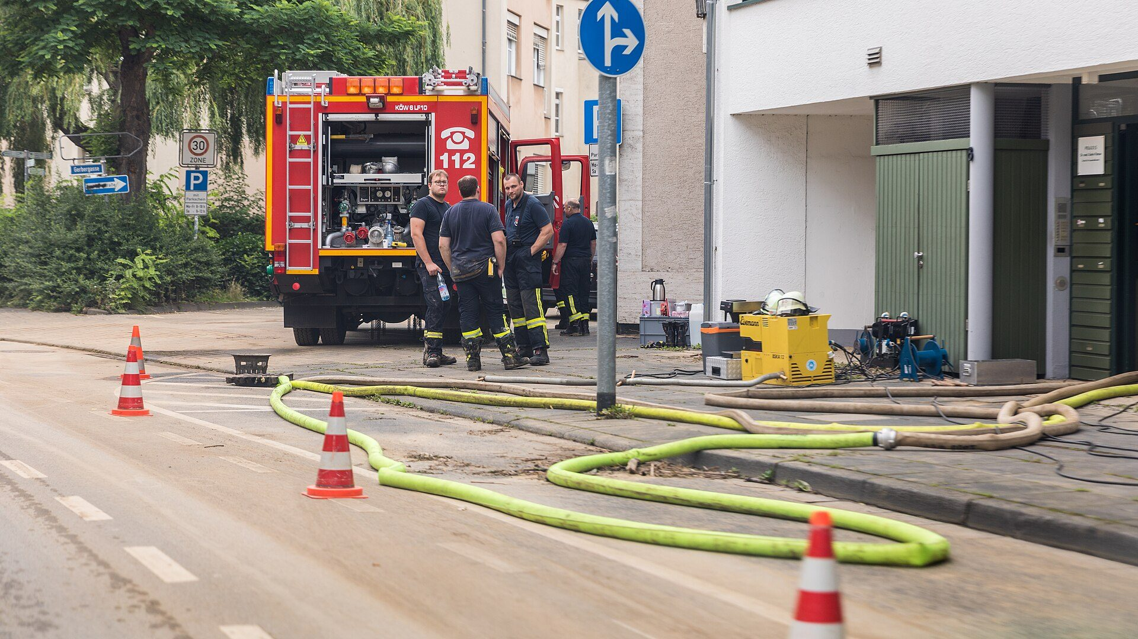
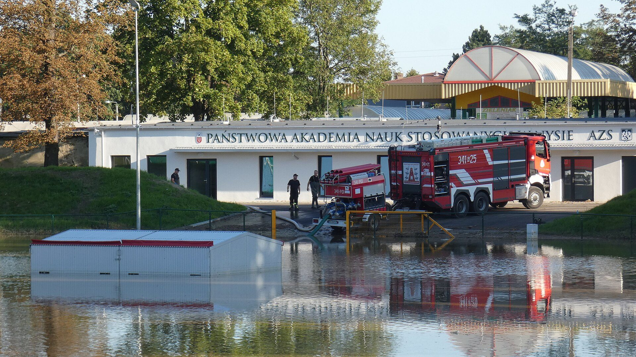
1.1 LENZEINSÄTZE IM ALLTAG
Foto: Raimond Spekking, CC BY-SA 4.0
Foto: Tabrus, CC0
Lenzeinsatz nach Hochwasser
Pumpeinsatz an einer überfluteten Anlage
Keller, Gruben, Zisternen, Unterführungen: Wasser muss weg, ohne dass jemand zu Schaden kommt.
Lenzen · Tauchmotorpumpe · Wassersauger · Ausbildung · 4
feuerwehr-wissen-bb.de

Slide 5
1.2 DREI GERÄTE ZUM LENZEN
TAUCHMOTORPUMPE
TURBINENTAUCHPUMPE
WASSERSAUGER
Elektrisch, taucht ins Wasser. Für Keller, Gruben und Wasserentnahme aus Zisterne oder Gewässer.
Wird mit Treibwasser aus der Feuerlöschkreiselpumpe angetrieben. Kein Strom im Wasser.
Saugt Wasser aus Innenräumen, die Schmutzwasserpumpe im Gerät pumpt ab. Mit Ein/Aus-Schalter am Gerät.
Lenzen · Tauchmotorpumpe · Wassersauger · Ausbildung · 5
feuerwehr-wissen-bb.de
Notes:
Die Grundsätze stammen aus der bundeseinheitlichen FwDV 1 und Ausbildungsunterlagen. Typ und Bedienung der eigenen Geräte lernt man praktisch in der Wache.

Slide 6
1.3 WELCHES GERÄT WANN?
LAGE | GEEIGNET | GRUND
Überfluteter Keller, viel Wasser | Tauchmotorpumpe | Hohe Fördermenge, Wasser steht tief genug
Letzte Pfützen, Restwasser | Wassersauger | Saugt flach, arbeitet bis zum Boden
Strom nicht sicher möglich | Turbinentauchpumpe | Antrieb mit Wasser, kein Kabel
Zisterne, Schacht, Teich | Tauchmotorpumpe | Pumpe wird an der Leine abgelassen
Schlamm am Boden | Pumpe hochhängen | Pumpe versinkt nicht, saugt keine Fremdkörper
Lenzen · Tauchmotorpumpe · Wassersauger · Ausbildung · 6
feuerwehr-wissen-bb.de

Slide 7
1.4 TAUCHMOTORPUMPE ODER WASSERSAUGER?
TAUCHMOTORPUMPE
WASSERSAUGER
› | viel Wasser, große Förderhöhe
› | keine Ein/Aus-Taste am Gerät
› | Stecker erst nach dem Ablassen einstecken
› | arbeitet ein- oder untergetaucht
› | kleine Mengen, Restwasser
› | Ein/Aus-Schalter am Gerät
› | saugt über Saugschlauch oder -rohr
› | Schmutzwasserpumpe schaltet automatisch
Oft ergänzen sich beide: erst die Pumpe, dann der Sauger für den Rest.
Lenzen · Tauchmotorpumpe · Wassersauger · Ausbildung · 7
feuerwehr-wissen-bb.de

Slide 8
1.5 DIE BESATZUNG
ZWEI KRÄFTE
AUFGABENTEILUNG
SICHERUNG
Die Tauchmotorpumpe und der Wassersauger werden mit zwei Feuerwehrangehörigen betrieben.
Einer verlegt Leitung und Strom, der andere bedient Pumpe und Leine.
Im Keller wird nie allein gearbeitet. Ein Zweiter sichert und beobachtet.
Lenzen · Tauchmotorpumpe · Wassersauger · Ausbildung · 8
feuerwehr-wissen-bb.de

Slide 9
KAPITEL 02
STROM UND SICHERHEIT
Wasser und Strom gehören nicht zusammen
Lenzen · Tauchmotorpumpe · Wassersauger · Ausbildung · 9
feuerwehr-wissen-bb.de

Slide 10
2.1 STROM AUS DEM STROMERZEUGER
STROMERZEUGER ZUERST
30 mA
Grundsätzlich kommt der Strom aus dem Stromerzeuger der Feuerwehr. Andere Stromquelle nur mit Personenschutzschalter (höchstens 30 mA, allpolige Abschaltung, Schutzleiterüberwachung, mindestens IP 54).
PERSONENSCHUTZSCHALTER
Lenzen · Tauchmotorpumpe · Wassersauger · Ausbildung · 10
feuerwehr-wissen-bb.de

Slide 11
2.2 LEITUNGEN UND GRENZEN
HÖCHSTENS 100 M
LEITUNGSROLLER 50 M
VERBINDUNGEN TROCKEN
Die Stromleitung zwischen Stromerzeuger und Gerät ist nicht länger als 100 Meter.
Dann darf nur eine Tauchmotorpumpe je Stromerzeuger betrieben werden.
Stecker und Kupplungen liegen nie im Wasser, sondern erhöht und geschützt.
Lenzen · Tauchmotorpumpe · Wassersauger · Ausbildung · 11
feuerwehr-wissen-bb.de

Slide 12
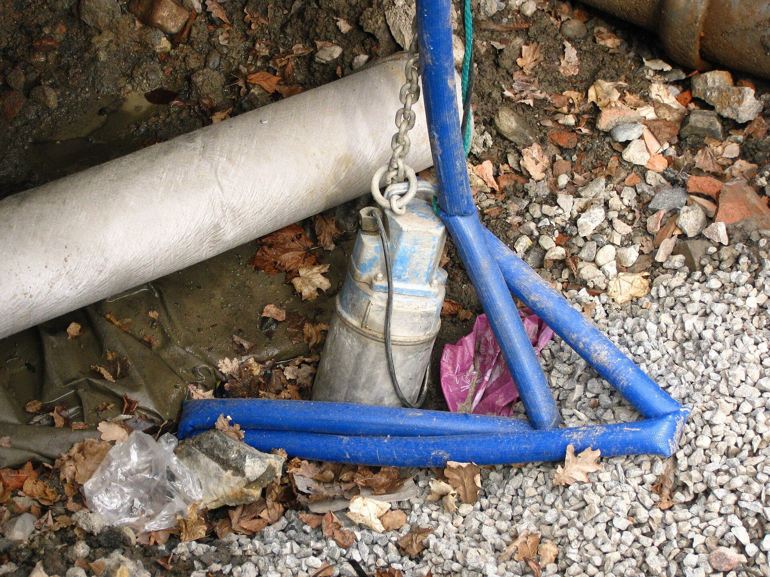
2.3 LEINE STATT KABEL
NIE
Die Pumpe nie an der Anschlussleitung ablassen oder anheben.
› | Immer am Tragegriff mit Mehrzweckleine.
› | Karabinerhaken oder gesicherter Mastwurf.
› | Anlaufkondensator (Metallhülse) am Kabel nicht ins Wasser legen.
› | Kabel nie als Zugseil benutzen.
Foto: Kemikungen, CC BY 3.0
Lenzen · Tauchmotorpumpe · Wassersauger · Ausbildung · 12
feuerwehr-wissen-bb.de

Slide 13
2.4 DER SICHERE ABLAUF
5
4
BEOBACHTEN
3
EINSTECKEN
Pumpe und Wasserstand im Blick behalten.
2
STROM VERLEGEN
Stecker erst jetzt einstecken.
1
ABLASSEN
Zum Stromerzeuger, Leitung trocken legen.
LEINE
Pumpe an der Leine ins Wasser lassen.
Mehrzweckleine am Tragegriff sichern.
Lenzen · Tauchmotorpumpe · Wassersauger · Ausbildung · 13
feuerwehr-wissen-bb.de

Slide 14
2.5 WAS NICHT GEPUMPT WIRD
BRENNBARE FLÜSSIGKEITEN
SÄUREN UND LAUGEN
EXPLOSIONSGEFAHR
Aggressive Stoffe zerstören Dichtungen und gefährden die Einsatzkräfte.
Nicht im explosionsgefährdeten Bereich. Dort entscheidet die Einsatzleitung über Spezialkräfte.
Benzin, Heizöl und Lösemittel gehören nicht in die Tauchmotorpumpe.
Im Zweifel melden: Nicht jede „Flüssigkeit im Keller“ ist Wasser.
Lenzen · Tauchmotorpumpe · Wassersauger · Ausbildung · 14
feuerwehr-wissen-bb.de

Slide 15
KAPITEL 03
TAUCHMOTORPUMPE
Aufbau, Ablauf, Schlamm, Turbinentauchpumpe
Lenzen · Tauchmotorpumpe · Wassersauger · Ausbildung · 15
feuerwehr-wissen-bb.de

Slide 16
3.1 AUFBAU DER TAUCHMOTORPUMPE
› | Anschlusskabel mit Anlaufkondensator.
› | Gehäuse mit Tragegriff und Festkupplung.
› | Elektromotor mit Überlastschutz.
› | Leckwasserraum mit Ablassschraube.
› | Laufrad, Flachsaugsieb und äußeres Schmutzsieb mit Bodenplatte.
Foto: Kemikungen, CC BY 3.0
Lenzen · Tauchmotorpumpe · Wassersauger · Ausbildung · 16
feuerwehr-wissen-bb.de
Notes:
Bauart am Beispiel einer Tauchmotorpumpe TP 4/1. Beim Start dreht die Pumpe entgegen dem Anlaufruck, der Ruck ist normal. Die Pfeile am Gehäuse zeigen die Richtung.

Slide 17
3.2 VORBEREITEN
Material und Anschlüsse
1
Material bringen: Pumpe, Stromversorgung, Druckschlauch, Mehrzweckleine.
2
Leine befestigen: Karabinerhaken oder gesicherter Mastwurf am Tragegriff.
3
Druckschlauch anschließen: bei Bedarf mit Absperrorgan und Stützkrümmer.
4
B-Leitung verlegen: drall- und knickfrei zur Abgabestelle.
Lenzen · Tauchmotorpumpe · Wassersauger · Ausbildung · 17
feuerwehr-wissen-bb.de

Slide 18
3.3 BETRIEB UND ENDE
Vom Ablassen bis zum Abbau
1
Ablassen: Pumpe an der Leine ins Wasser lassen, ein- oder untergetaucht.
2
Strom verlegen: zum Stromerzeuger, höchstens 100 m.
3
Starten: Stecker einstecken. Es gibt keinen Schalter am Gerät.
4
Schlauchende sichern: gegen Schlagen, zum Beispiel mit Seilschlauchhalter.
5
Beenden: Absperrorgan schließen, damit die Leitung nicht zurückläuft.
Lenzen · Tauchmotorpumpe · Wassersauger · Ausbildung · 18
feuerwehr-wissen-bb.de

Slide 19
3.4 PUMPE BEI SCHLAMM HOCHHÄNGEN
4
3
SICHERN
2
BRECHSTANGE
Leine darüber mit gesichertem Mastwurf sichern.
1
ANHEBEN
Quer über die Öffnung legen.
ABLASSEN
Dann etwa 50 cm anheben.
Pumpe bis auf den Grund ablassen.
Lenzen · Tauchmotorpumpe · Wassersauger · Ausbildung · 19
feuerwehr-wissen-bb.de
Notes:
Vorteil: Die Pumpe versinkt nicht im Schlamm, es werden keine Fremdkörper angesaugt. Statt einer Brechstange geht auch ein Unterflurhydrantenschlüssel.

Slide 20
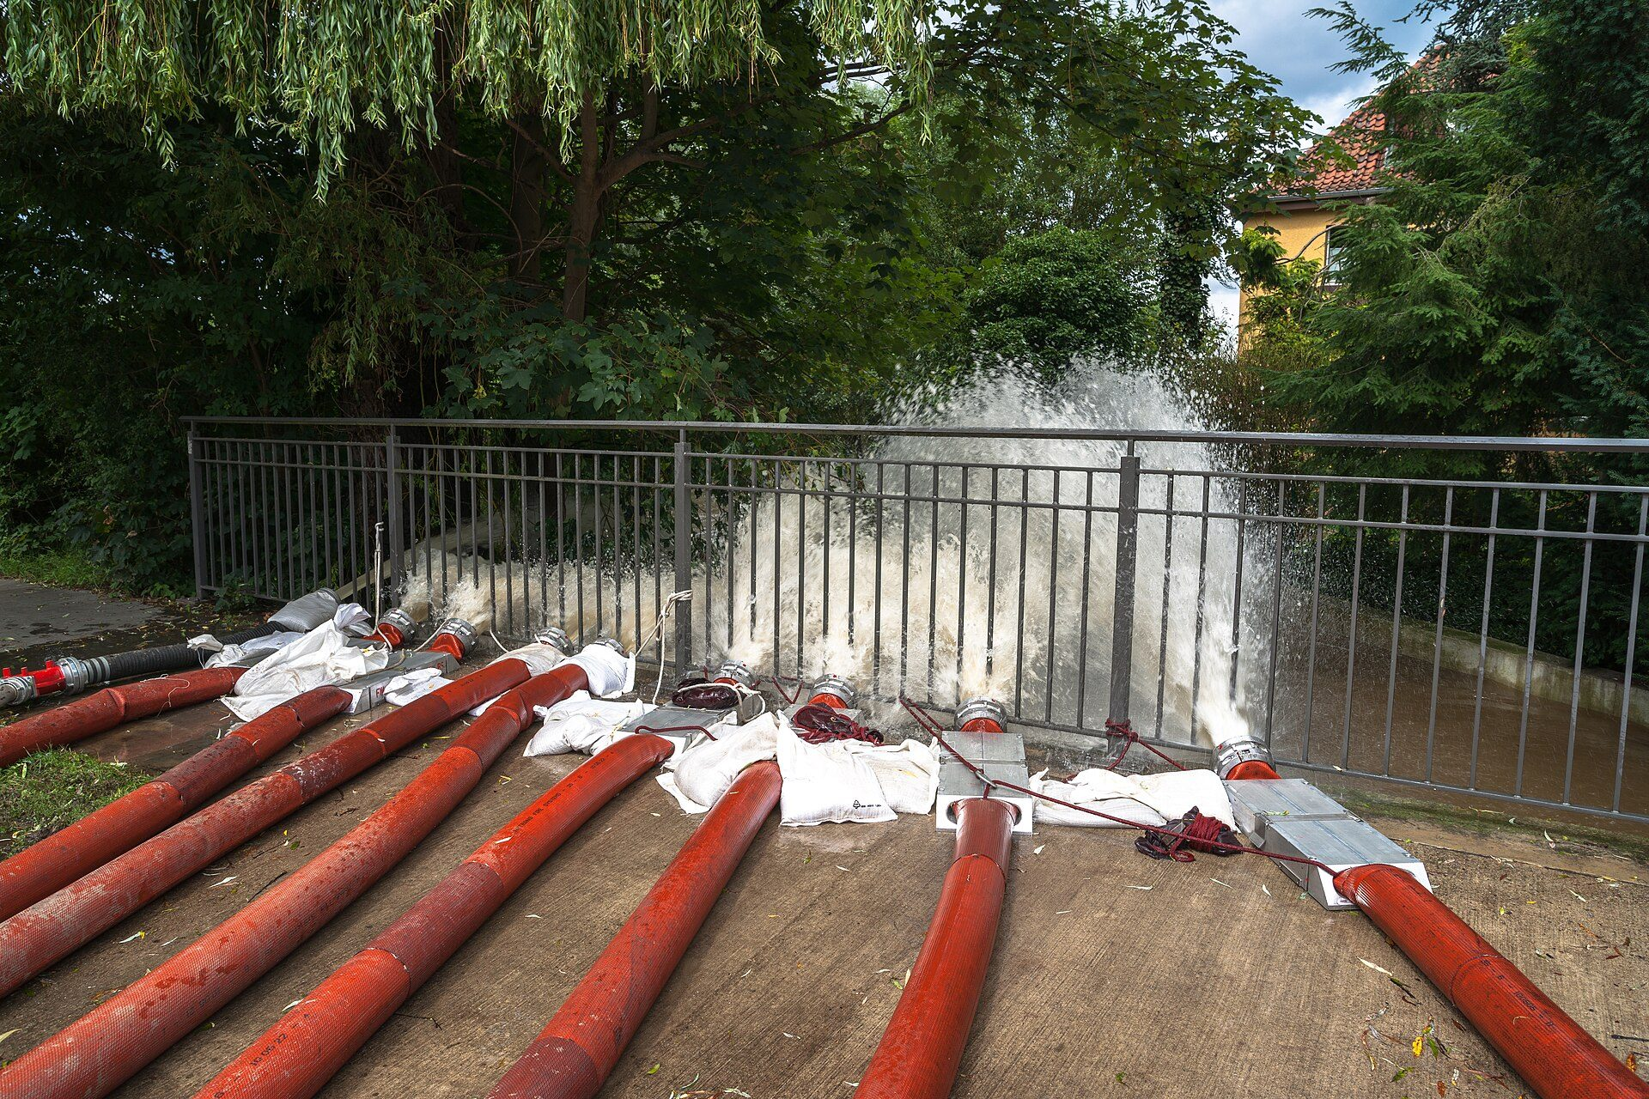
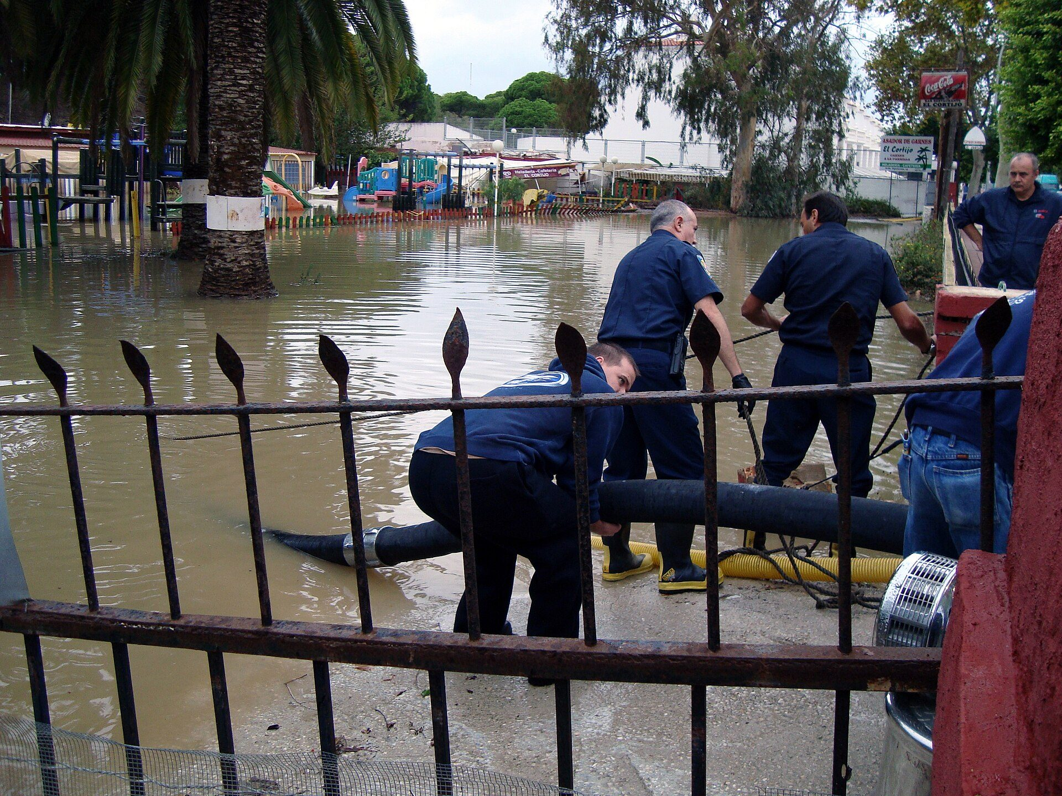
3.5 SO SIEHT DER AUFBAU AUS
Foto: PtrQs, CC BY-SA 4.0
Foto: U.S. Navy photo by Robert Paulette, Public domain
Wasserabgabe über mehrere B-Leitungen
Schläuche im überfluteten Gelände
Leitungen verlegen, sichern und abgeben: Das Ende darf nie unkontrolliert schlagen.
Lenzen · Tauchmotorpumpe · Wassersauger · Ausbildung · 20
feuerwehr-wissen-bb.de

Slide 21
3.6 TURBINENTAUCHPUMPE (TTP)
ANTRIEB
BEISPIEL TTP 8/1/8
KENNZEICHEN
Eine Turbine treibt über eine durchgehende Welle ein Schaufelrad an. Treibwasser und Schmutzwasser sind getrennt.
800 l/min, 1 bar Förderdruck, Treibwasserdruck 8 bar.
Blaue B-Festkupplungen am Turbinenteil, rote am Pumpenteil für Schmutzwasser. Richtungspfeile beachten.
Vorteil: kein Strom im Wasser. Nachteil: eine Feuerlöschkreiselpumpe muss laufen.
Lenzen · Tauchmotorpumpe · Wassersauger · Ausbildung · 21
feuerwehr-wissen-bb.de

Slide 22
3.7 TTP IN BETRIEB NEHMEN
Schritte
1
Druckleitungen knickfrei verlegen.
2
Ventilleine am Entleerungsventil befestigen.
3
Pumpe mit Mehrzweckleine in Stellung bringen.
4
Feuerlöschkreiselpumpe in Betrieb nehmen (Tankbetrieb), befohlenen Druck einstellen.
5
Nach dem Einsatz Leitungen abkuppeln, mit sauberem Wasser spülen.
Lenzen · Tauchmotorpumpe · Wassersauger · Ausbildung · 22
feuerwehr-wissen-bb.de

Slide 23
KAPITEL 04
WASSERSAUGER
Einsatz, Ablauf, Vergleich
Lenzen · Tauchmotorpumpe · Wassersauger · Ausbildung · 23
feuerwehr-wissen-bb.de

Slide 24
4.1 DER WASSERSAUGER IM EINSATZ
› | Aufgabe: Wasser aus überfluteten Räumen absaugen, zum Beispiel Keller und Erdgeschoss.
› | Besatzung: zwei Kräfte.
› | Schalter: Ein/Aus-Schalter am Gerät.
› | Pumpe im Gerät: Die Schmutzwasserpumpe schaltet bei bestimmtem Wasserstand automatisch ein.
› | Stärke: arbeitet bis zum Boden, auch bei wenig Wasser.
Der Wassersauger ist die Reserve für den Rest, den die Pumpe nicht mehr erreicht.
Lenzen · Tauchmotorpumpe · Wassersauger · Ausbildung · 24
feuerwehr-wissen-bb.de

Slide 25
4.2 WASSERSAUGER IN BETRIEB NEHMEN
Fünf Schritte
1
Anschließen: Druckschlauch, bei Bedarf Absperrorgan und formfester Schlauch.
2
Leitung verlegen: drall- und knickfrei, Ende gegen Schlagen sichern.
3
Strom verlegen: Stromerzeuger oder Steckdose mit Personenschutzschalter, höchstens 100 m.
4
Einschalten: am Ein/Aus-Schalter am Gerät, Wasser mit Saugschlauch oder -rohr ansaugen.
5
Beenden: Absperrorgan schließen, damit nichts zurückläuft.
Lenzen · Tauchmotorpumpe · Wassersauger · Ausbildung · 25
feuerwehr-wissen-bb.de

Slide 26
4.3 PRAXISREGELN FÜR DEN SAUGER
NUR WASSER
STANDSICHER
FILTER PRÜFEN
Keine brennbaren Flüssigkeiten, keine Chemikalien. Bei Verdacht melden.
Auf trockenem, festem Untergrund aufstellen, nicht im Wasser.
Schmutz und Laub verstopfen den Einlass. Vor dem Einsatz kontrollieren.
Lenzen · Tauchmotorpumpe · Wassersauger · Ausbildung · 26
feuerwehr-wissen-bb.de

Slide 27
KAPITEL 05
FEHLER, PFLEGE, FALLBEISPIEL
Aus Fehlern lernen
Lenzen · Tauchmotorpumpe · Wassersauger · Ausbildung · 27
feuerwehr-wissen-bb.de

Slide 28
5.1 SECHS TYPISCHE FEHLER
1
Pumpe am Kabel gehalten
Kabel und Stecker können beschädigt werden, Stromgefahr.
2
Schlauch geknickt
Die Fördermenge sinkt, die Pumpe überhitzt.
3
Schlauchende schlägt
Verletzungsgefahr und Wasserschaden.
4
Absperrorgan nicht geschlossen
Wasser läuft in den ausgepumpten Raum zurück.
5
Pumpe im Schlamm
Fremdkörper werden angesaugt, die Pumpe verstopft.
6
Nasse Steckverbindung am Boden
Stromgefahr, Auslösung des Schutzschalters.
Lenzen · Tauchmotorpumpe · Wassersauger · Ausbildung · 28
feuerwehr-wissen-bb.de

Slide 29
5.2 NACH DEM EINSATZ
Pumpe mit sauberem Wasser spülen
Siebe reinigen (Schmutzsieb, Flachsaugsieb)
Pumpe trocknen lassen (Herstellerhinweise)
Wellenabdichtung nach Herstellerangabe prüfen
Sichtprüfung von Pumpe, Kabel und Stecker
Schäden melden, Gerät an den Gerätewart
Schutzleiterprüfung am Stromerzeuger
Material verlasten
Ein Gerät, das nach dem Einsatz nicht geprüft wird, ist beim nächsten Einsatz ein Risiko.
Lenzen · Tauchmotorpumpe · Wassersauger · Ausbildung · 29
feuerwehr-wissen-bb.de

Slide 30
5.3 FALLBEISPIEL: STARKREGEN, KELLER VOLL
LAGE
FRAGEN
VORGEHEN
Starkregen: In einem Wohnhaus steht der Keller 60 cm unter Wasser. Es gibt Heizung, Sicherungskasten und Waschmaschine.
Wer schaltet den Strom im Haus ab? Welches Gerät nutzt ihr? Wie sichert ihr Kabel und Pumpe? Wo läuft das Wasser hin?
Erkunden, Gebäude-Strom abschalten lassen, Stromerzeuger aufstellen, Pumpe ablassen, Schlauch sichern, Restwasser mit Sauger.
Lenzen · Tauchmotorpumpe · Wassersauger · Ausbildung · 30
feuerwehr-wissen-bb.de
Notes:
Die Lage ist ein Gesprächsanlass für den Dienstabend. Ob der Gebäude-Strom abgeschaltet werden muss, klärt die Einsatzleitung, gegebenenfalls mit Elektrofachkraft oder Netzbetreiber.

Slide 31
5.4 GUT GELENZT, SCHLECHT GELENZT
GUT
SCHLECHT
› | Leine am Tragegriff
› | Strom über Stromerzeuger
› | Absperrorgan geschlossen
› | Schlauchende gesichert
› | Pumpe am Kabel
› | Verlängerung aus dem Haus
› | Schlauch lose, Rücklauf
› | Pumpe im Schlamm
Wasser plus Strom plus Zeitdruck: Ordnung rettet hier Gesundheit.
Lenzen · Tauchmotorpumpe · Wassersauger · Ausbildung · 31
feuerwehr-wissen-bb.de

Slide 32
KAPITEL 06
PRAXIS
Stationen für deine Wehr
Lenzen · Tauchmotorpumpe · Wassersauger · Ausbildung · 32
feuerwehr-wissen-bb.de

Slide 33
STATION 1: AUFBAU AUF ZEIT
ZIEL
Zwei Kräfte bauen eine Tauchmotorpumpe mit Stromerzeuger auf und messen ihre Zeit.
Zeit 30 Minuten · Teams zu 2 Personen · 1 Ausbilder
ABLAUF
MATERIAL
Material bereitlegen (Pumpe, Schlauch, Leine, Stromerzeuger).
Zeit starten: Leine, Schlauch, Ablassen, Strom, Einstecken.
Ausbilder prüft die Reihenfolge und notiert Fehler.
Zeit mit dem letzten Mal vergleichen.
Zweite Runde mit einer Verbesserung.
Tauchmotorpumpe, Stromerzeuger
Druckschlauch, Mehrzweckleine
Wanne oder Fass
Stoppuhr
DARAUF ACHTEN
Stecker erst nach dem Ablassen einstecken.
Nie am Kabel tragen.
Persönliche Zeit, kein Wettbewerb gegen andere.
Lenzen · Tauchmotorpumpe · Wassersauger · Ausbildung · 33
feuerwehr-wissen-bb.de

Slide 34
STATION 2: FEHLERPARCOURS
ZIEL
Die Gruppe findet versteckte Fehler an einem vorbereiteten Aufbau.
Zeit 20 Minuten · 2 bis 3 Gruppen · 1 Ausbilder
ABLAUF
MATERIAL
Ausbilder baut einen Lenzaufbau mit sechs Fehlern auf (Folie 5.1).
Gruppe sucht Fehler und notiert sie.
Auflösung gemeinsam, Gruppe mit den meisten Treffern gewinnt.
Jeder Fehler wird kurz begründet.
Fehler im eigenen Material nach dem Abend prüfen.
Aufbau (ohne Strom)
Fehlerliste
Zettel und Stifte
DARAUF ACHTEN
Der Aufbau wird nicht an Strom angeschlossen.
Nur Fehler einbauen, die ungefährlich sind.
Auch die Begründung zählt.
Lenzen · Tauchmotorpumpe · Wassersauger · Ausbildung · 34
feuerwehr-wissen-bb.de

Slide 35
STATION 3: LENZEINSATZ IM KELLER
ZIEL
Die Gruppe pumpt ein Wasserbecken oder eine Wanne ab und arbeitet dabei wie im Einsatz.
Zeit 45 Minuten · 4 bis 6 Personen · 1 Ausbilder
ABLAUF
MATERIAL
Lage vorlesen: Keller unter Wasser, Strom abgeschaltet.
Aufgaben verteilen: Leitung, Strom, Pumpe, Beobachter.
Pumpe ablassen, Schlauch sichern, Restwasser mit Sauger.
Rückbau und Pflege.
Auswertung mit drei Fragen.
Becken oder Wanne mit Wasser
Tauchmotorpumpe, Sauger
Stromerzeuger, Leitungsroller
Beobachtungsbogen
DARAUF ACHTEN
Sicherer Stand, Wasser nicht in Stromnähe.
Wasser kontrolliert ableiten.
Niemand allein arbeiten lassen.
Lenzen · Tauchmotorpumpe · Wassersauger · Ausbildung · 35
feuerwehr-wissen-bb.de

Slide 36
6.4 FRAGEN AN DIE GRUPPE
STROM
LEINE
STECKER
Woher kommt bei euch der Strom für die Tauchmotorpumpe, und welche Schutzeinrichtung wird genutzt?
Warum wird die Pumpe nie am Kabel abgelassen?
Wann wird der Stecker eingesteckt, und warum erst dann?
ABSPERRORGAN
SCHLAMM
GRENZEN
Wozu dient das Absperrorgan am Ende des Einsatzes?
Wie hängt man eine Pumpe bei Schlamm hoch?
Was darf nicht gepumpt werden, und wen informiert ihr bei Verdacht?
Lenzen · Tauchmotorpumpe · Wassersauger · Ausbildung · 36
feuerwehr-wissen-bb.de

Slide 37
ZUM MITNEHMEN
GERÄTE
STROM
LEINE
Tauchmotorpumpe für viel Wasser, Wassersauger für den Rest, TTP ohne Strom im Wasser.
Stromerzeuger oder Personenschutzschalter (30 mA), höchstens 100 m.
Ablassen und Anheben nur am Tragegriff mit Leine, nie am Kabel.
REIHENFOLGE
GRENZEN
PFLEGE
Leine, ablassen, Strom verlegen, Stecker einstecken, Absperrorgan am Ende schließen.
Keine brennbaren Flüssigkeiten, Säuren oder Laugen, nicht im Ex-Bereich.
Spülen, prüfen, Siebe reinigen, Schäden melden.
Lenzen · Tauchmotorpumpe · Wassersauger · Ausbildung · 37
feuerwehr-wissen-bb.de

Slide 38
QUELLEN UND BILDNACHWEIS
Lenzeinsatz nach Hochwasser mit Schläuchen und Absperrung · Raimond Spekking · CC BY-SA 4.0
Pumpeinsatz an einer überfluteten Anlage · Tabrus · CC0
Tauchpumpe mit Druckschlauch und Haltekette · Kemikungen · CC BY 3.0
Wasserabgabe über mehrere B-Leitungen · PtrQs · CC BY-SA 4.0
Schläuche im überfluteten Gelände · U.S. Navy photo by Robert Paulette · Public domain
Inhalte und Nutzung
Inhalte: Plattform Feuerwehr Wissen Brandenburg (Tauchmotorpumpe und Wassersauger, Strom und Licht, Druckschläuche, Mastwurf), Grundsätze der FwDV 1 und Ausbildungsunterlagen. Die Folien zeigen Grundsätze; maßgeblich sind Bedienungsanleitung und Vorgaben der Hersteller und deiner Wehr.
Diese Präsentation darfst du frei bearbeiten und weitergeben. Bilder behalten ihre eigene Lizenz, die Quellenangabe bleibt dabei. Maßgeblich sind die Vorschriften und die Vorgaben deiner Wehr. Mehr unter feuerwehr-wissen-bb.de/wissen/ausbildung/
Lenzen · Tauchmotorpumpe · Wassersauger · Ausbildung · 38
feuerwehr-wissen-bb.de

